Slide 1
МБДОУ «Белоярский ДС»
Формирование предпосылок коммуникативной грамотности посредством, социо-игровой технологии у дошкольников
Выполнила: Воспитатель Урдаева Е.В.
2022 год

Slide 2
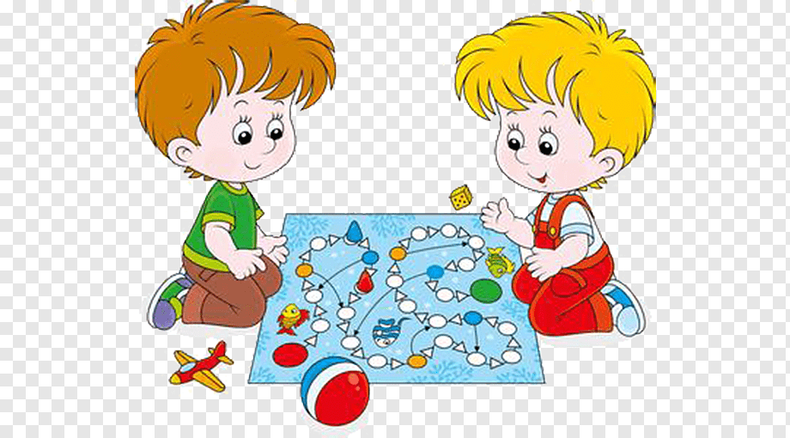
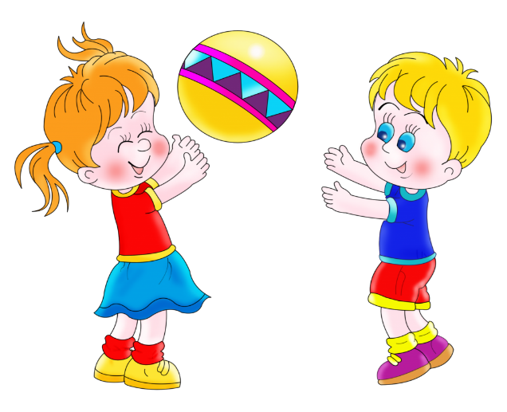
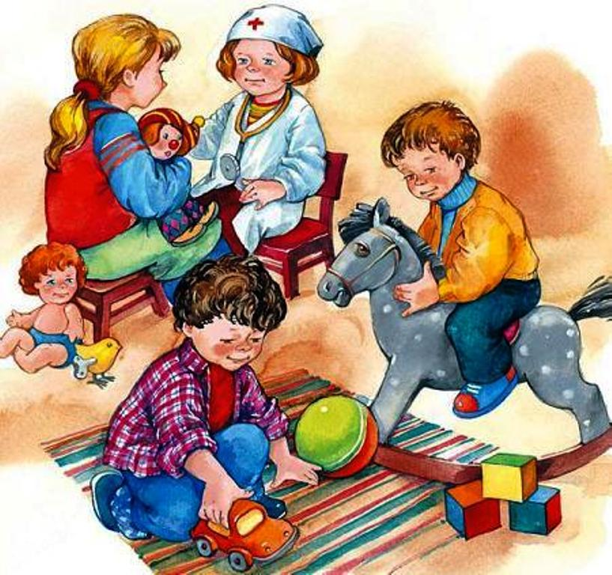
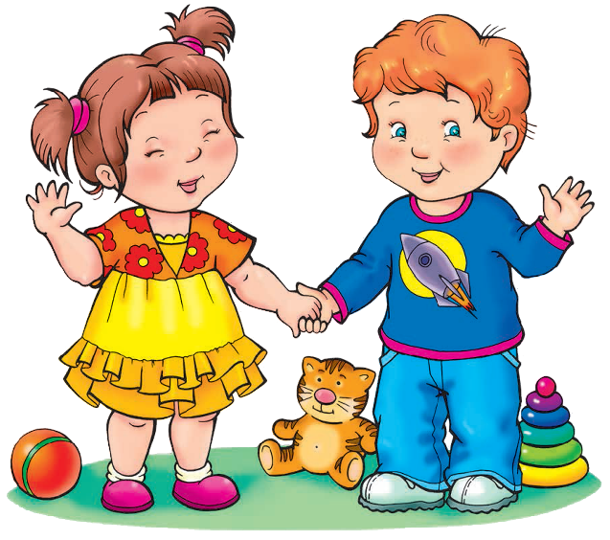
СОЦИО-ИГРОВАЯ ТЕХНОЛОГИЯ:
ЭТО ТЕХНОЛОГИЯ, ОСНОВАННАЯ НА ВЗАИМОДЕЙСТВИИ ДЕТЕЙ В МИКРОКОЛЛЕКТИВАХ, А
ТАКЖЕ ВЗАИМОДЕЙСТВИИ МИКРОГРУПП МЕЖДУ СОБОЙ ПОСРЕДСТВОМ ИГРЫ

Slide 3
АКТУАЛЬНОСТЬ
В последнее время дошкольники испытывают серьезные трудности в общении с окружающими, особенно со сверстниками. Попадая в детский коллектив дети не умеют:
Вступать в контакт друг с другом
Выбирать уместные способы общения
Проявлять вежливое и доброжелательное отношение к друг другу.

Slide 4
КЛЮЧЕВЫЕ ИДЕИ
Основная идея технологии – организация собственной деятельности детей. Собственная деятельность – это та деятельность, которой ребенок хочет заниматься и в которой он: делает, слушает, смотрит и говорит.
Иди от детей
Вместе мы – сила
Нам не дано предугадать, как наше слово отзовется

Slide 5
ЦЕЛЬ:
Формирование коммуникативной культуры через использование игры как основной формы организации работы с детьми дошкольного возраста
ЗАДАЧИ:
Создать условия для развития у детей навыков общения, овладения нормами и правилами поведения, формирование правильной самооценки и сбалансированности эмоциональных состояний.
Подобрать картотеку игр на коммуникации детей старшего дошкольного возраста.
Обучать искусству общения и взаимодействия в различных формах, ситуациях, видах деятельности.

Slide 13
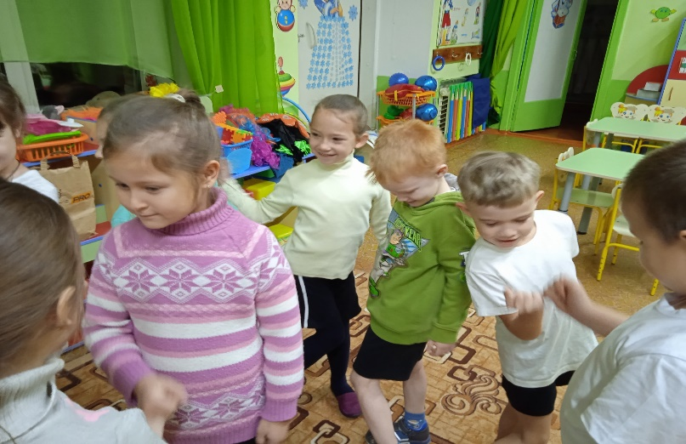
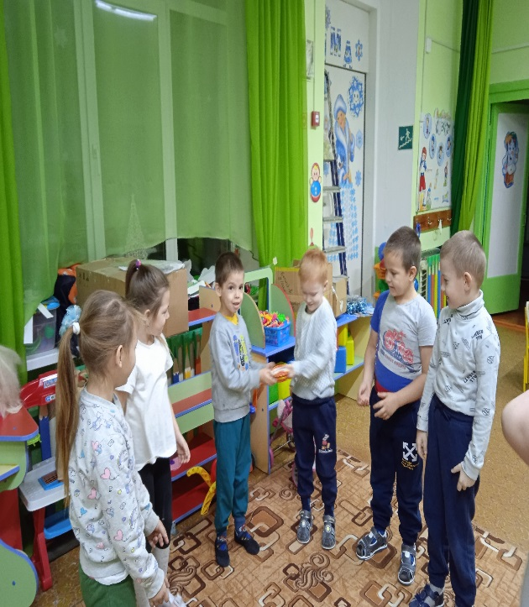
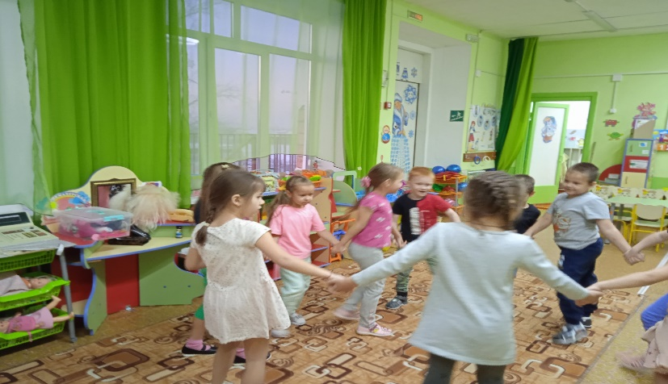
КЛАССИФИКАЦИЯ ИГР СОЦИО-ИГРОВОЙ НАПРАВЛЕННОСТИ:
ИГРЫ ДЛЯ РАБОЧЕГО НАСТРОЯ.

Slide 14
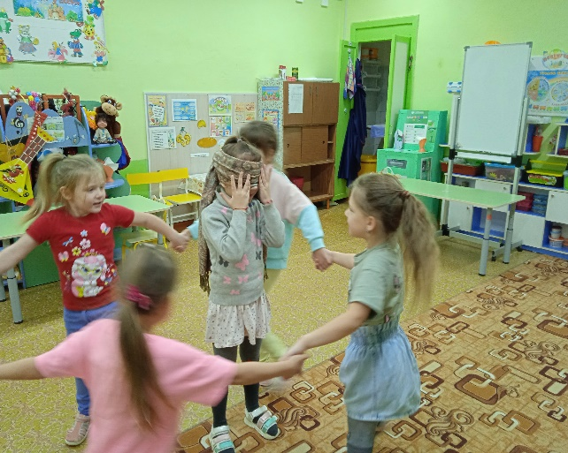
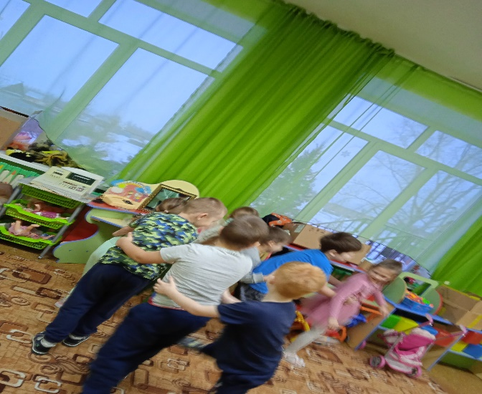
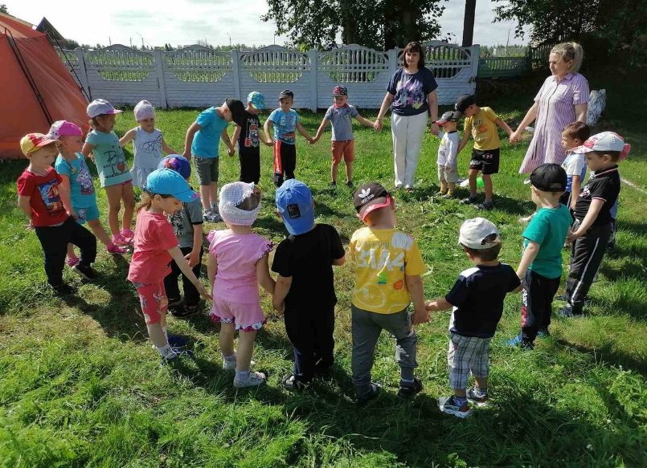
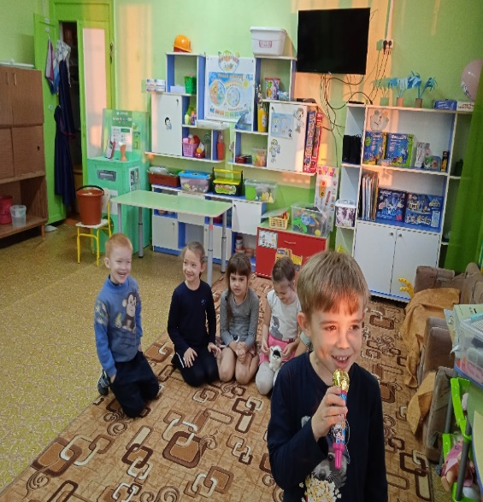
ИГРЫ-РАЗМИНКИ
ИГРЫ ПРИОБЩЕНИЯ К ДЕЛУ

Slide 15
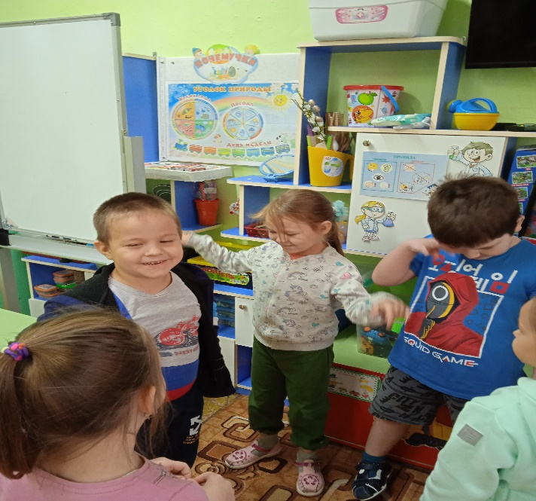
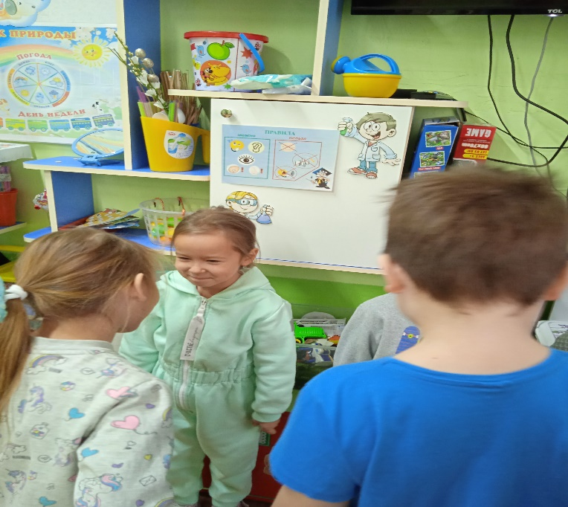
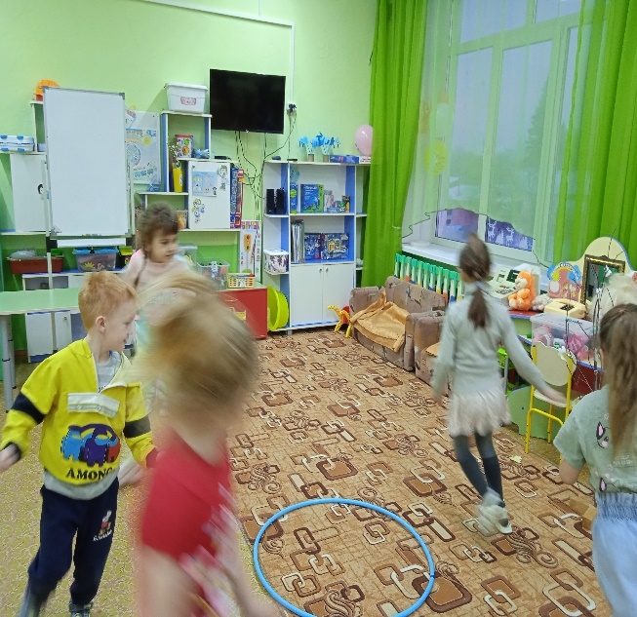
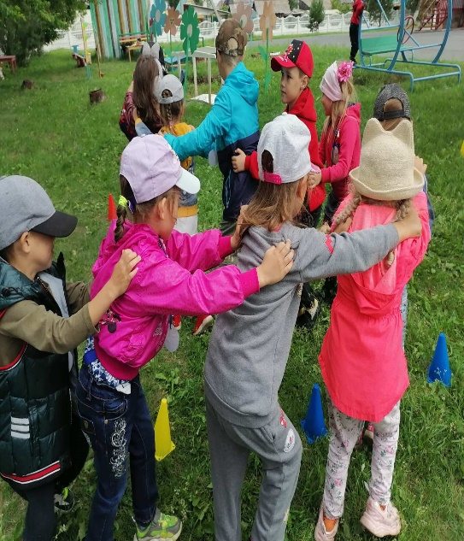
ИГРЫ ТВОРЧЕСКОГО САМОУТВЕРЖДЕНИЯ
ИГРЫ ВОЛЬНЫЕ

Slide 16
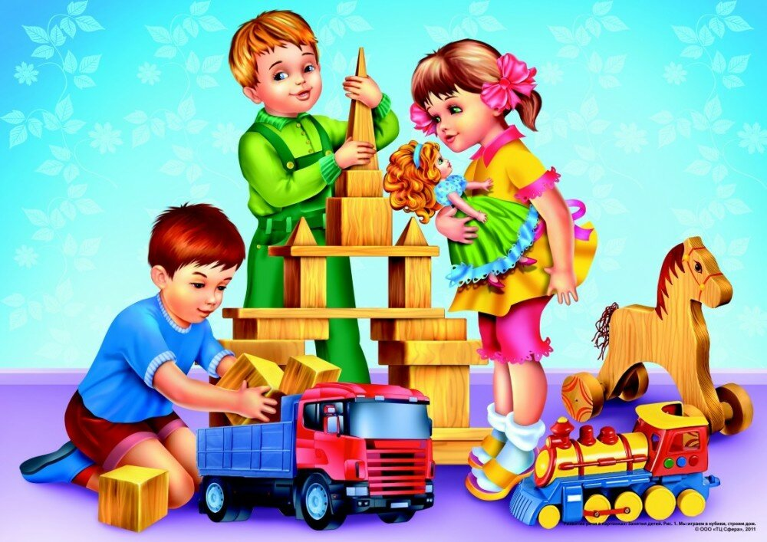
РЕЗУЛЬТАТЫ ПРИМЕНЕНИЯ СОЦИО-ИГРОВОЙ ТЕХНОЛОГИИ
ДЕТИ СЛУШАЮТ И СЛЫШАТ ДРУГ ДРУГА, ДОГОВАРИВАЮТСЯ, ПРИХОДЯТ К СОГЛАСИЮ;
СФОРМИРОВАНО ПОЗИТИВНОЕ ОТНОШЕНИЕ К ОКРУЖАЮЩЕМУ МИРУ, ДРУГИМ ЛЮДЯМ, САМОМУ СЕБЕ, К СВЕРСТНИКАМ;
ДЕТИ УМЕЮТ ОТСТАИВАТЬ СВОЮ ПОЗИЦИЮ, РАЗУМНО, ДОБРОЖЕЛАТЕЛЬНО ВОЗРАЖАТЬ ВЗРОСЛЫМ;
У ДЕТЕЙ НЕТ ЧУВСТВА СТРАХА ЗА ОШИБКУ;
ПОДОБРАНА КАРТОТЕКА СОЦИО-ИГР.

Slide 17
БЛАГОДАРЮ ЗА ВНИМАНИЕ!

